Slide 1
§3直流电机拖动原理
(Direct-Current Motors Driving Principle)

Slide 2
知识回顾
思考题：直流电动机工作原理—一个核心及其特征（能量转换与磁媒介）、两个并存的运行规律（电动与发电、电磁转矩与感应电动势），三个结构特征（电刷换向器、独立励磁回路、绕组元件封闭联接与空间对称分布）和两个特殊问题（换向、电枢反应）。两个平衡方程（电势平衡与功率平衡），一种统一描述（图示特性机械特性(n=f(Tem)与转速特性n=f(Ia)）
吧啦吧啦Tips：学习不仅是要掌握专业知识，同时需要形成符合自身的合理、客观、理性、批判的思维方法。

Slide 3
电机拖动系统的基本框架
策略 供给 需求
电源
控制系统
电机
工作机构
电力拖动系统结构
总的思路：理解负载类型的表达、建立基本平衡方程及用其解释拖动机电现象控制过程

Slide 4
§3－1 运动方程式（转矩平衡方程）
一、单轴系统的运动方程
对平面运动，有
旋转运动则为：
其中：转动惯量
：旋转体惯量等效半径
在内的负载转矩
为含

Slide 5
重要结论：（假定正向按电动机惯例）
转矩平衡方程：
，（注意物理单位的一致性）
考虑
,飞轮矩：
折算：
，D为惯量体直径，G＝mg。
转矩平衡方程的另一形式：
匀速运动条件：
即电动机稳定运行时（内在表现）电机轴上输出转矩由负载转矩决定，与电枢电压、电枢回路电阻等无关，亦即电磁转矩控制是电机拖动控制的关键（需要经历电磁惯性和机械惯性）。

Slide 6
讨论：
·若方程中T和T_{L}本身的正负相同，
则它们的实际作用方向相反。
此时若Ω也同正负，
则实际T为拖动，T_{L}为制动转矩
反之，则实际T为制动，T_{L}为拖动
若方程中T和T_{L}本身的正负相反，
则它们的实际作用方向相同。此时若Ω与T同正负，
则实际T、T_{L}均为拖动转矩
若Ω与T正负相反，则实际T、T_{L}为均为制动转矩
二、转矩、转动惯量的折算〖阅读〗
参考顾绳谷《电机及拖动基础》下册

Slide 7
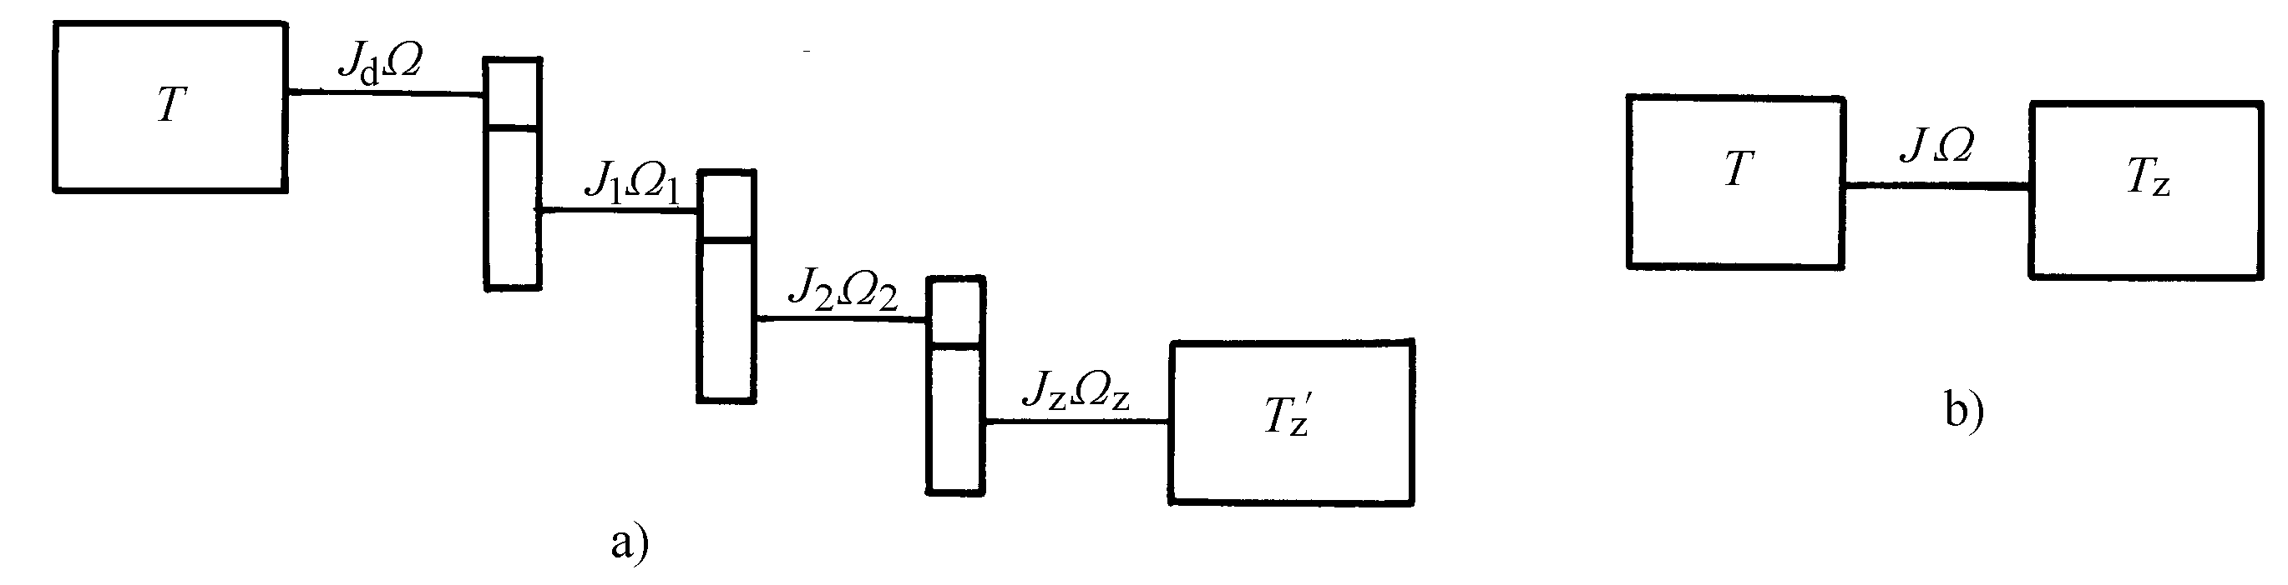
工作机构转矩、力、飞轮惯量和质量的折算
实际的拖动系统常常是多轴系统，一般按功率储能等效的远侧折算成单轴系统。
以电动机轴为折算对象，需要折算的参量为：工作机构转矩 ，系统中各轴（除电动机轴外）的转动惯量。对于某些作直线运动的工作机构，还必须把进行直线运动的质量及运动所需克服的阻力折算到电动机轴上去 。

Slide 8
工作机构转矩 的折算
按照传送功率不变：
式中， j——电动机轴与工作机构轴间的转速比
如果传动机构为多级齿轮或带轮变速，则总的速比应为各级速比的乘积：
考虑传动机构损耗时：
（电动机）
（发电机）

Slide 9
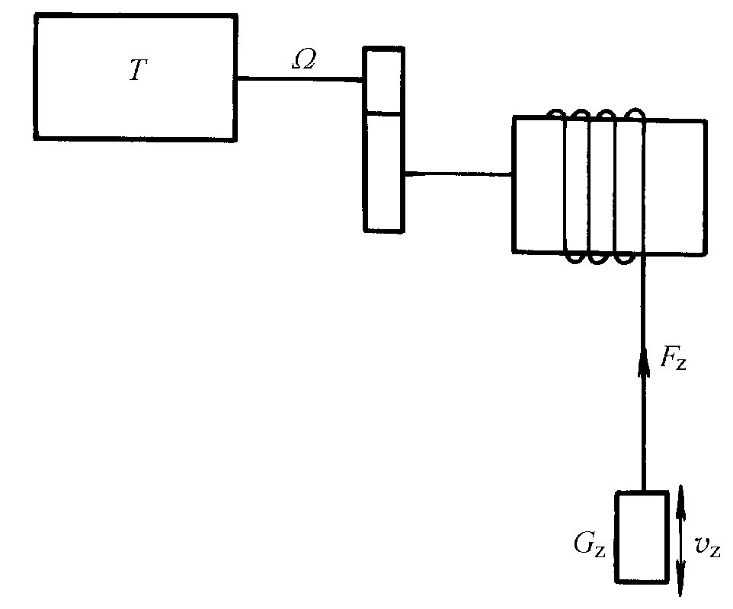
工作机构直线作用力的折算
根据传送功率不变：

Slide 10
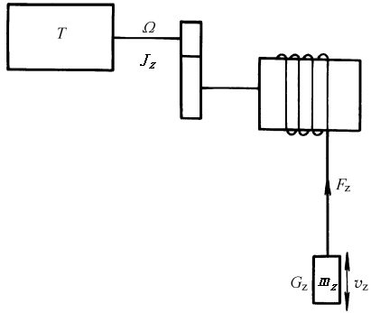
工作机构直线运动质量的折算
根据储存动能等效：

Slide 11
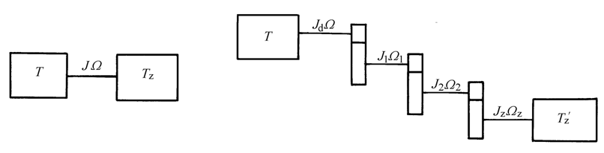

Slide 12
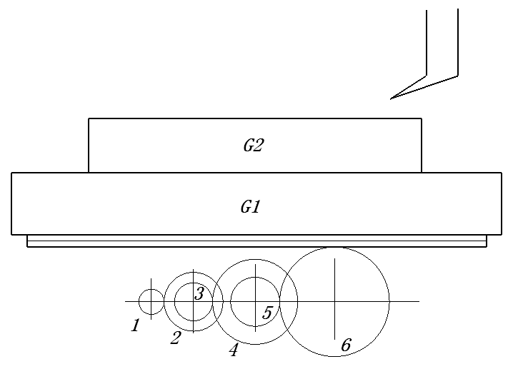
例：龙门刨传动结构如图，齿轮1与电机相连，已知切削力 ，速度 ，传动效率0.8，齿轮6节距20mm，电机电枢飞轮惯量 ，工作台与机床摩擦系数0.1。
（1）折算到电机轴上的总飞轮惯量和负载转矩；
（2）切削时电机输出功率；
（3）空载不切削，工作台有 加速度时的电机转矩。
代号 | 名称 |  | 重量 | 齿数
1 | 齿轮 | 8.25 |  | 20
2 | 齿轮 | 40.20 |  | 55
3 | 齿轮 | 19.60 |  | 38
4 | 齿轮 | 56.80 |  | 64
5 | 齿轮 | 37.30 |  | 30
6 | 齿轮 | 137.20 |  | 78
G1 | 工作台 |  | 14715
G2 | 工件 |  | 9810

Slide 13
解答
(1):
齿轮6的转速为：
根基各齿轮齿数比， 要使齿轮6达到 ，电机转轴的输出转速需要为：
1、旋转部分的飞轮惯量：
2、直线运动部分飞轮惯量
所以总的飞轮惯量为：

Slide 14
考虑到传动效率为0.8，初步负载转矩为：
（2）：削切功率：
（3）：工作台有 加速度，则齿轮6的加速度为
根据齿数比，电机轴（齿轮1）的加速度为：

Slide 15
空载时电机输出转矩：
在要求的加速度下的电机输出转矩

Slide 16
三、工作机械的负载性质
如何根据负载的特性与要求，快速高效合理完成功率平衡过程
〖合理选择励磁、控制目标、调速控制方案的依据〗
问题：
，
是否与Ω有关？
的性质：负载特性n=f( ）or TL=f(n）
1、恒转矩型：|
|=C
2、恒功率型： (主轴)
3、通风机型：
实际中是多种形式的组合。

Slide 17
四、拖动系统的稳定运行条件
稳定必要条件：
从电动机机械特性曲线进行分析
对恒转矩负载（稳定情况）：
A：扰动，降到B，扰动消失，
B点
电机加速，回A
即 dn<0时，若, ，可回
A：扰动，升到C，扰动消失，
C点， ， 电机减速，回A
即dn>0时，若 ,可回
A为稳定工作点。

Slide 18
不稳定情况分析（如电枢反应过大）
A：扰动，升到B，扰动消失，
B点， 电机加速，离A，越升越高；
即dn>0时，若 ，不可回
A为不稳定工作点。
A
由稳定条件：
,可推得
稳定充分条件：
对恒转矩负载，稳定充分条件为：
·
稳定条件说明：电机只能在有限范围工作。

Slide 19

电枢反应对机械特性的影响
〖例〗对例2-4，
$$R_{a}=\text{0.5}(\text{1−}η_{N})U_{N}{/I}_{N}=\text{1.3}Ω$$
若电枢反应使 时，
时， ；
时，
求此时的机械特性。
;
解：
时:

Slide 20
时:
结论：电机驱动技术需要在满足稳定运行的条件下（受限的转速、转矩/电流）采取合理的调节方式高效、高性能完成功率平衡过程。

Slide 21
本小节思考问题：负载的认识
什么是空载转矩？什么是负载转矩？什么是惯性矩？
如何定义描述电动机的负载？通常用什么变量关系说明负载特性？在电动机驱动系统中统一表达电机机械特性和负载特性的前提条件是什么？（折算到电枢转子的运动平衡方程式表述的条件：变量T、参数J/惯性矩折算）
稳定的电磁转矩产生结果由什么决定？电动机与负载平衡适配的稳定条件是什么？可以由什么表示？能够说明什么适配要求？（转速、转矩/电流限制下的功率匹配）
转矩的性质和转速方向的关系如何认识？

Slide 22
§3－2 直流电动机的启动与调速问题
如何在允许的安全工作范围内，通过外在手段实现与外部负载特性的高效快速匹配----直流电动机特性调节，简称调速。
一、直流电动机的启动
起动前应有励磁
起动开始时应限流
∵t=0时n=0、Ea=0∴无限流时，
起动电流 将使电机绕组、电刷和换向器烧坏。
切记：工业直流电动机不能加全电压直接起动。

Slide 23
限流措施：
1、电枢回路串接附加起动电阻
为直流电动机电流短时允许过载倍数。
2、降低电枢电压；
通过闭环控制使起动中 不变可以实现[最大允许加速度，起动时间最短]。
以例2－4的他励DCM参数为例：
不限流时

Slide 24
带额定负载，要求将起动电流限制在2倍额定电流范围内
·若采用电阻限流，求应串接的附加电阻；
·若此电阻起动完成后不切除，求稳定后的转速。
·若采用降压限流，求起动时的电枢电压；
·若此起动电压保持不变，求稳定后的转速。
解：（1）串电阻
·n稳定时，
（2）调电压
思路：为使n能到达额定转速，满足实际负载功率变化，应使
·Rc随n升高逐步切除，直到Rc＝0
·或U随n升高逐步增大，直到

Slide 25
调速：根据工作机械的负载功率要求人为改变电动机的运行速度，需要通过调节电磁转矩完成—人为机械特性调整。
、如何调节电动机的稳定运行速度
考虑恒转矩负载：
∵稳态时有：
∴稳态下n与Rc，U，φ有关
1、电枢电路串附加电阻调速
假设
串Rc时的机械特性

Slide 26
串电阻调速特点
在不同的Rc下， 不变；
斜率绝对值随Rc增大而增大
：固有特性， ：人为特性
所有人为特性均在固有特性之下，∴调速只能在固有特性之下进行。
2、改变电枢电压调速：
,
设
,机械特性
与U成正比
斜率不变，与U无关
所有人为特性均在固有特性之下
特点：
·

Slide 27
3、改变励磁调速：
（弱磁调速）
，
特点：
随磁通下降而增大
斜率绝对值随磁通下降而增大
转速特性所有堵转电流 交于一点
机械特性：磁通下降， 下降。
在有效负载范围内，人为机械特性在固有特性之上

Slide 28
对恒转矩负载，弱磁后，速度升高同时电枢电流相应也增大（有缺陷）
对恒功率负载，弱磁后，速度升高同时电枢电流可以保持不变（较适合）
额定转速以下：串电阻或调压调速；
额定转速以上：弱磁调速

Slide 29
二、他励式直流电动机的基本调速方式
转速调节的机电变化过程分析
负载被折算后的机理结果
分析：不考虑电枢电感
的影响时调速动态过程
中在机械特性图上相点
(T,n)沿n=f(T)曲线的运
动（若考虑其影响则是惯
性曲线变化）
直流电机调速的4个基本方程

Slide 30
1、改变电枢电路电阻
增大；因机械能量不能突变， 不变，
不变
旧的平衡打破之后，系统有能力通过自身的调节稳定在新的平衡点
起调节作用的关键：E_{a} －电动运行时候，发电机原理对功率平衡的重要性

Slide 31
例：例2－4他励DCM在额定工况运行时，在电枢回路串入
，求串入时电动机的转矩、n稳定后的转速。
解：因串入电阻瞬间，转速不能突变，反电势仍是额定值：
故此时有：
(< ）
n稳定后，

Slide 32
2、调压调速：
例 已知DCM
0.5倍额定负载下将电枢电压调至160V，求电动机的稳定运行速度。
解：电枢电阻的估算：
Ce的计算：

Slide 33
调速前的转速为
表明调压前后两机械特性平行
3、调磁调速：

Slide 34
例：以例2－4在额定状态时将磁通降低10％，
分析弱磁后的机械特性，转速特性和调速过程。
解：由例1－1已知：
弱磁后：
弱磁瞬间（理想假设）机械能不能突变，n不能突变：
，电机加速。

Slide 35
稳定后转矩不变：
弱磁时，因励磁电路电磁时间常数影响，励磁电流不能突变，
I、T的最大值均不可能达到；理想空载转速也是逐渐变化的。
相点运动轨迹为曲线。因dT小，弱磁升速过渡过程较长。

Slide 36
本小节思考题：
直流电机有哪几种调速方法？调速的目的是什么？调速的本质特征是什么？（通过调节电磁转矩高效满足能量转换需求）
他励和并励对直流电动机运行转速影响的主要区别是什么？（调压调速，转速受负载影响小）
如果一台并励直流电动机在运行中励磁回路突然开路会发生什么情况？
如果直流电压不能调节，为什么在直流电动机起动时要在电枢回路串入起动电阻？
他励直流电动机如何改变旋转方向？

Slide 37
三、选择调速方式的基本依据
1、调速能力和范围
定义：额定负载转矩下，电机允许达到的最高转速 与保证不超过最大允许静差率条件下的最低转速 之比：
调速范围：
静差率：
允许最大静差率：
(额定负载)
调速范围和最大允许静差率的关系：

Slide 38
例：对前例DCM用调压调速，D＝30时的最大静差率为多少？
解：
因调压调速时他励DCM的机械特性为平行直线，故有
若要求最大静差率不大于0.5,则系统能达到的D为多少？
解：

Slide 39
结论：对同一调速系统静差率要求不同，则所能达到的调速范围
也不同: 当要求高的静差率指标时，则 ；
当静差率一定时，若要求扩大调速范围，则
：必须设法减小
（受限） 。[硬特性，选调压调速]
************************************************
·讨论：对串电阻调速系统， 随所串电阻增大而增大。
对图示系统
2、调速的平滑性
相邻两级转速之比:
； K＝1称为无级调速：调压、调磁
电枢回路串电阻调速属有级调速。
现代调速系统普遍采用无级调速

Slide 40
四、电动机负载能力的充分应用
电动机负载能力描述与说明：
调速运行中在额定电流状态下，电动机轴上输出转矩与输出功率
大小和变化规律。
调压调速：
，与转速成正比称为恒转矩调速。
[constant torque mode]
改变磁通调速：
（电枢电压和电枢电流保持为额定值）
称为恒功率调速。
[constant power mode]

Slide 41
充分利用电动机的负载能力：按负载性质选择调速方式。
调压调速（ ）：
恒转矩负载时按 选择DCM
DCM在D范围内任何n下都可带额定负载。
恒功率负载时，若仍按满足D（ ）的调压调速选择DCM，
造成电机材料及制造成本浪费：
D范围内任何n下实际需要输出功率
若选择调压调速，DCM须按
选择DCM。

Slide 42
§3－3 DCM的制动运行状态
一、制动运行的存在形式、应用目的和基本特征
1、工作点的迁移会产生与n方向相反的电磁转矩
2、电机的作用为：将运动系统贮存的机械能转化为电能并实现能量的迅速转移，功率符号发生变化
结论：制动运行状态本质上为发电机运行状态。
与发电机运行的差异：
1、输入能量有限
2、机电能量转换不是目的，而是一种能量转移的手段

Slide 43
二、制动实现分类(假定正向按实际方向)
*******
**********************
假定方向约定

Slide 44
三、他励直流电动机的回馈制动
1、实现回馈制动的必要条件： ，因而
2、功率平衡关系：
电动时：
功率平衡：
(假定正向按各变量实际方向为正方向
即各变量为无符号数)
回馈制动时：
功率平衡：

Slide 45
电磁功率为负，代表将机械功率转换为电功率输入
输入功率为负，代表功率回馈到电源
3、机械特性(他励)
为了在同一坐标图上绘制电机不同运行状态下的机械特性，
需采用统一的假定正向，变量为有符号数：按电动机惯例
（电动时T为正，回馈时T为负）

Slide 46
〖例〗已知他励DCM：
带位能负载在固有特性上作回馈制动下放， ，求下放转速。
解：[电势常数计算与电动机运行状态无关]
[按电动机惯例假定正向列方程，固有特性：数值上
符号分析：
位能负载，回馈下放：M工作在机械特性第4象限
电流用正值、电压用负值带入方程，
（因M是在3象限反接起动后被位能负载拖入4象限
超额定转速作回馈制动运行下放，所以电压取负值）
求得n应为负，绝对值应大于额定转速值]
思考题：直流电机拖动电车在平路时为正向电动运行，工作点在机械特性I象限；下坡时若位能性负载转矩大于摩擦性转矩，此电动机将转入何种运行状态？此时电动机的工作点在机械特性哪个象限？

Slide 47
四、他励直流电动机的反接制动
实现：电枢电压或电动势极性突然改变（电流反向或励磁反向）
电枢电压和电动势顺极性串联；反接时必须采取限制电枢电流
的措施。
设各变量为无符号数，则电枢电压反接时，由电势平衡
, 即
功率平衡：
轴上机械功率通过电机转换为电磁功率后，
连同电网输入功率全部消耗于电阻。

Slide 48
机械特性
假定正向按电动机惯例不变时，各变量为有符号数，
则机械特性方程不变，仍为
（串电阻实现匀速下放）

Slide 49
五、他励直流电动机的能耗制动
1、实现：U＝0，电枢回路串入电阻。图中假定正向按实际方向）
2、功率平衡：机械能量全部消耗在R中。
3、机械特性：(假定正向按电动方向)

Slide 50
例：已知他励直流电动机的 ， ，
。试求：
1、带额定负载电动运行时采用反接制动，允许最大制动转矩为
求此时应串入多大的制动电阻。
2、反接制动中当转速降至 时，换接到能耗制动停车。若换接
时最大制动转矩也为 ，串入电阻应为多大？
3、 画出它们的机械特性。
解：1、额定电动运行时，电势平衡方程 为
反电势
（也可先算出电势常数Ce）
。

Slide 51
他励：电枢电流与转矩成正比，故最大制动电流为
反接时电枢串入电阻Rc，电源电压为
，则有
〖注：因反接制动，按电动机惯例列方程后，U应取负值代入；
此时电动机工作在II象限，T、Ia也应取负值代入；
此时n仍为正，故反电势取正值代入〗

Slide 52
2、能耗制动开始时的转速为 ，此时的反电势为
能耗制动时电源电压为0，故
〖注：因能耗制动，按电动机惯例
列方程后，U应取0值；此时电动机
工作在II象限，T、Ia取负值代入；
此时n仍为正，故反电势取正值代入〗
说明：本例计算中假定正向均采用电动机惯例。

Slide 53
Notes:
〖理解说明：DCM机械功率：
力F对圆形旋转运动物体旋转一周所作的功为：
若n1为单位时间内旋转的转数[转/秒]，则单位时间内所作的功为
, 〗
【思考问题】：什么是负载？如何描述负载的特性？负载的作用？电动机惯例规定的方向是怎么回事？对负载有何要求？
【思考题】：电机调速的现实要求是什么？为什么要分析电动机的制动现象？制动运行状态的主要特征是什么？根据机械负载工况变化人为实现制动运行的思路和方法？电动运行和制动运行的异同是什么？

Slide 54
例：一并励直流电动机， ， ，
。负载转矩为额定值和10％额定值稳定运行时，励磁回路断线，
剩磁为额定值的2％。分别计算两种情况下断线瞬间电枢电流和
电磁转矩和进入稳态后的电枢电流和转速。不考虑电枢反应影响。
解：额定运行时，电枢反电势和电磁转矩分别为
励磁断瞬间，电枢反电势变为
电枢电流：
电磁转矩为：
小于额定负载转矩，电机减速停车（大电枢电流）。

Slide 55
对比
。转速为0时，电枢电流最大值为：
电磁转矩最大值为：
10%额定负载时，
励磁断瞬间，电枢反电势变为
电枢电流：
电磁转矩为：
大于负载转矩，电机加速

Slide 56
稳定时：
,
对比：
反电势
电势系数
转速
结论：DCM运行失磁可能导致过流飞车（轻载）
或过流堵转（重载）损坏电机的危险。
必须要注意励磁的优先建立及对应的保护措施。

Slide 57
§3－4他励直流电机动态过程与数学模型分析
一、他励直流电动机运行的微分方程描述
（数学模型的建立）设各变量假定正向按
电动机惯例，考虑电枢电感有
考虑一般情况，负载转矩可能也是时间的函数
则（4）的一般形式为：
(4)按机械角速度的表达形式为：

Slide 58
相应式（2）可表为 ：
将（2）、（3）、（4）代入（1），隐去时间变量t，可得
两边同除以Ce, 得
定义 [秒] 为直流电动机的电磁时间常数,
〖量纲：
[秒] 为机电时间常数
〗

Slide 59
〖量纲
〗
讨论： 与磁通有关，弱磁会使其增大，使系统转速变化减慢。对恒转矩负载，可得到他励DCM系统的微分方程模型为
可以反映速度变化和可控电枢电压及等效负载电流的关系

Slide 60
二、传递函数模型
对系统以角速度表示的微分方程组在零初始条件下作Laplace变换，
电枢电路
电流与转矩关系
转矩与转速关系
转速与反电势关系
由此可得到他励直流电动机在恒转矩负载时的动态结构框图为
系统表现为一个双输入单输出系统。

Slide 61
按自控原理，不难求得各单输入状态的传递函数
当需要时也不难得到输入与中间变量的传递函数，如

Slide 62
系统的状态方程模型
将系统的微分方程组按变量的一阶导数整理，
对他励、恒转矩系统的4个方程可简化为2个：
写成矩阵方程的形式，有
（优点：可不受常系数的约束）

Slide 63
考虑电动机的实际物理运行条件限制，电动机运行的最佳动态过程：
小结〖阅读〗
内容概括：建模与控制策略分析（VV）--modeling、perception、action
直流电机及拖动原理小结：
一个核心；两个原理；两个结构特征；一组额定参数；
两个特性；四个方程；两种运行状态；一个模型结构；
理论与实际结合；物理分析与数学描述结合；关键控制变量的抽取，物理变量与方向约定，变量物理单位明确。

Slide 64
作业习题：3－13、3－14，3－15，3－16，3－17

